Slide 1

АЛФОР-ФМ. Производство оксидов алюминия для вакуумплотной и бронекерамики.
Группа компаний «ФУНКЦИОНАЛЬНЫЕ МАТЕРИАЛЫ»
Ленинградская область
Версия 1.0.

Slide 2
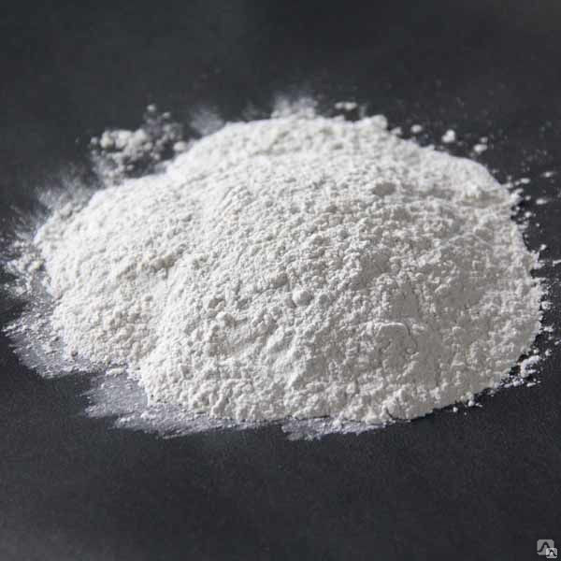
Актуальность проекта
Благодаря своим уникальным физическим и химическим свойствам оксид алюминия имеет множество применений и широкий спрос в различных отраслях, таких как керамика, фармацевтика, медицина и электроника.
Ожидается, что в течение 2018-2023 гг. на мировом рынке оксида алюминия CAGR (совокупный ежегодный темп роста) составит около 4,6%.
Одним из главных драйверов рынка оксида алюминия в ближайшие годы (2018−2024 гг.) будет спрос на него в керамической промышленности в качестве пористых керамических материалов для повышения их теплопроводности.
Основными потребителями выступят развивающиеся страны Азиатско-Тихоокеанского региона, включая Индию и Китай.
Австралия и США были основными мировыми поставщиками оксида алюминия в 2014 году. Самыми быстрорастущими экспортерами с 2007 по 2014 год были Бразилия (+ 9% в год) и Индия (+ 9% в год). В 2014 году Бразилия также стала одним из лидеров в мировой торговле оксидами алюминия.
Суммарный годовой объем производства оксида алюминия Российских компаний составляет 11 млн. тонн. Они экспортируют за рубеж искусственный электрокорунд с содержанием оксида алюминия до 99,6%.

Slide 3
Проблема
На сегодняшний день, 80 % российского рынка компонентов для производства керамики – импорт.
Крупнейшие поставщики оксидов алюминия на 01.01.2022г. – компании из Германии:
Martinswerk
Almatis
Nabaltec
Производство высокочистого оксида алюминия представляет собой достаточно капиталоемкий рынок, который создает высокие входные барьеры для новых участников.
Высокие издержки производства приводят к высокой стоимости конечных продуктов и относительно низкой рентабельности.

Slide 4
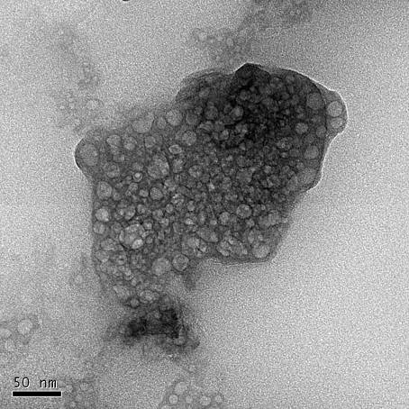
Решение
Продукт решает проблему высокой стоимости наполнителей из оксида алюминия
для производства специальной ударостойкой керамики
ТЕХНОЛОГИЯ ПОЛУЧЕНИЯ ПРОДУКТА: термическая и химическая обработка гидроксида алюминия
Сверхтонкодисперсный гидроксид алюминия
Оксид алюминия альфа-фазы
Поверхностная обработка оксидами титана и магния
Микронизированный оксид алюминия альфа-фазы с нанопокрытием
t = 1250-
1350 °C
+
=
Характеристики продукта:
Дисперсность: 1- 3 мкм Высокая химическая чистота: количество примесей Na, K – не более 0,1% | Удельная площадь поверхности: 360±2 м2/г Размер первичного кристалла: 0,7 – 1,5 мкм
Обеспечение постоянства качества и свойств наполнителя
Равномерный характер усадки
100% закрытая поверхность вакуумная плотность
Повышение механической прочности, ударной вязкости
Импортозамещение продуктов линейки NABALOX 325, 625 – 10, 725 – 10, 713 – 10
Фотография частицы оксида алюминия с помощью электронного микроскопа
Микрочастица покрыта наночастицами сферической формы
Увеличена площадь удельной поверхности
Частицы максимально активны, обеспечена дополнительная плотность керамики, отсутствие микротрещин, обеспечена вакуумная плотность

Slide 5
Рынок
По данным исследования и прогнозов НИУ ВШЭ сегмент разработки перспективных компонентов для электроники относится к наиболее перспективным отраслям науки и техники. Среднегодовые темпы роста сегмента – более 25 % до 2025 г.

Slide 6


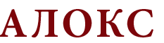


Бизнес-модель
Индустриальный партнер (РФ/мир)
Фасилитатор и инвестор
ПАЗИ, ООО «Аллокс»:
готовность к консультированию, проведению испытаний и тестовой эксплуатации, закупке продукта при выходе на необходимые мощности
ТЗ и опытная эксплуатация
Контрактное производство
Инжиниринг продукта по требованиям индустриального партнера
Производство продукта
Термическая и химическая обработка
Гипотеза о стартапе
Лицензия
Поставка мелкодисперсного сырья
Испытания продуктов
OOO «ХимАналит», ООО «Рутил», ресурсные центры
Поставщик исходного сырья
МИКРАЛ

Slide 7
Текущий статус проекта
Разработана
лабораторная технология получения альфа-фазы из гидроксида алюминия
Подобраны
технологические режимы прокалки
Изготовлена
опытно-промышленная партия продукции
Проведены
исследования по определению фазового состава, удельной поверхности,
химических и гранулометрических характеристик
Подтверждено
получение тета-фазы
В 2020 году реализация проекта приостановлена до приобретения прокалочной печи
с рабочей температурой 900-1100°С.

Slide 8
Команда
Журавлева Полина Юрьевна Генеральный директор | Более 20 лет опыта в управлении развитием компаний в разных отраслях. Отвечает за стратегию развития, маркетинг, взаимодействие с инвесторами, достижение стратегических целей.
Смирнов Игорь Александрович Технический директор ООО «Функциональные материалы» | Опыт работы с оборудованием более 10 лет, в том числе по направлению проекта более 5 лет. Отвечает за техническое обеспечение проекта.
Савина Екатерина Владимировна Химик-технолог ООО «Функциональные материалы» | Специалист в области разработки композиционных полимерных материалов, лакокрасочных покрытий. Более 5 лет успешного опыта разработки и коммерческого внедрения защитных материалов, в том числе для нужд военной и специальной техники. Роль в проекте: научное консультирование и разработка
Гринблат Сергей Борисович Коммерческий директор ТД «Функциональные материалы» | Опыт работы в организации продаж более 10 лет, в том числе по направлению мелкодисперсных добавок более 2 лет. Отвечает за организацию сбыта.

Slide 9
Планы развития
Изучение
текущих технико-экономических показателей рынка сбыта
Поиск
и привлечение индустриального партнера
Масштабирование
технологии на базе индустриального партнера для отработки промышленной технологии производства конечного продукта
Проведение
опытно-промышленных испытаний
Приобретение
специального оборудования для прокалки и модификаций продукта

Slide 10
Контакты
Сайт группы
Телефон
email
www.tkfm.org
+7 (911) 951 – 36 - 73
zhuravleva@nwttc.ru

